Slide 1
Презентация научно-методической литературы для работы с детьми мигрантов
Касенова Надежда Николаевна
к.п.н., доцент кафедры Педагогики и методики начального образования
ФГБОУ ВО «НГПУ», блоггер

Slide 2
К 2020 году Российская Федерация (наряду с США, Германией, Саудовской Аравией и Великобританией) вошла в топ-5 стран мира, перспективных для проживания иностранных граждан.
Эти данные представили эксперты в докладе департамента Организации Объединенных Наций по экономическим и социальным вопросам. По их мнению, в России проживает 12 миллионов мигрантов.

Slide 3
Таблица 1. Население, временно находившееся на территории Российской Федерации, по стране постоянного проживания и цели приезда в Россию по субъектам российской федерации (2020)
 | Всего | Указавшие цель приезда | в том числе указали цель приезда
 |  |  | работу | учебу
Новосибирская область
Лица, временно находившиеся на территории Российской Федерации | 1 752 | 1 672 | 925 | 393
в том числе постоянно проживают:
в странах СНГ | 1 499 | 1 478 | 835 | 362
Азербайджан | 41 | 41 | 31 | 6
Армения | 20 | 20 | 14 | -
Беларусь | 5 | 4 | - | 1
Казахстан | 419 | 416 | 61 | 234
Киргизия | 242 | 239 | 149 | 36
Молдова | 3 | 3 | 2 | -
Таджикистан | 349 | 341 | 234 | 56
Туркменистан | - | - | - | -
Узбекистан | 405 | 400 | 339 | 28
Украина | 15 | 14 | 5 | 1
в других странах мира | 133 | 131 | 59 | 18

Slide 4
Дети мигрантов – это дети родителей, переехавших на постоянное место жительства в другое государство по причине национально-правовой, экономической, политической нестабильности или иным причинам.
Дети-билингвы – это дети, одинаково хорошо владеющие как своим родным языком, так и другим языком (явление, при котором ребенок одинаково хорошо говорит на трех и более языках, получило название полилингвизма).
Основная особенность детей-билингвов – это способность автоматически использовать для общения две языковые системы, не допуская при этом ошибок ни в грамматике, ни в фонетике.

Slide 5
Дети-инофоны – это дети, принадлежащие к иной языковой и культурной общности, чем большинство коренного населения страны, в которой они проживают и получают образование, слабо владеющие языком данной страны или вовсе не говорящие на этом языке.
Дети, мигрировавшие в старшем возрасте, чаще являются детьми-инофонами, поскольку необходимо специальное обучение их другому языку. Однако в случае успешного овладения языком, дети-инофоны также могут стать детьми-билингвами. В этом случае билингвизм становится не врожденным или ранним (естественным), а приобретенным, или поздним.
В зависимости от степени владения языком страны, в которую ребенок мигрировал, он может быть либо инофоном, либо билингвом. При этом ребенок-билингв не обязательно является ребенком-мигрантом, а ребенок-инофон может быть билингвом или полилингвом (владеть двумя и более языками, но не языком страны, в которую мигрировал).

Slide 6
Семья мигрантов – это семья, целью временного пребывания которой на территории иностранного государства является работа либо учеба.
Чаще всего это молодые мужчина и женщина с несколькими детьми. Женщины репродуктивного возраста, мужчины трудоспособного возраста.
Обычно это моноэтнические (однонациональные) семьи, где, по наблюдениям исследователей, уровень знания государственного языка страны пребывания у женщин ниже, чем у мужчин. В большинстве случаев это семьи с особым укладом жизни, основанном на традициях, обычаях, этническом и религиозном менталитете.

Slide 7
Высокая адаптированность присуща меньшинству,
низкая адаптированность – большинству детей из семей мигрантов.
Почему такое происходит? Как помочь детям мигрантов с низкой социально-психологической адаптированностью?

Slide 8
Причины
Непринятие обществом (коренными жителями) данной семьи
Низкий уровень образования и культуры семьи мигрантов

Slide 9
Для членов семей, плохо владеющих или вовсе не владеющих языком страны пребывания мигрантов привлечение представителей национальных диаспор в качестве переводчиков и лиц, имеющих авторитет среди своих земляков.

Slide 10
Главными направлениями работы образовательных учреждений с семьями мигрантов являются:
изучение особенностей семьи, ее состава, социального и материального положения, уровня владения русским языком путем анкетирования, мониторинга, собеседований и т. д.;
психолого-педагогическое просвещение родителей на родительских лекториях, тренингах, практикумах и т. д.;
информирование родителей о текущих задачах и проблемах на родительских собраниях, конференциях, дискуссиях и т. д.;
индивидуальное и групповое консультирование родителей по вопросам воспитания и образования детей;
содействие сближению детей и родителей мигрантов с представителями принимающей стороны посредством участия в родительских клубах, школьных советах, семейных соревнованиях, подготовке и проведении общегражданских праздников, в том числе мероприятиях с этнокультурным содержанием и т.д.

Slide 11
Успех адаптации ребенка из семьи мигрантов не всегда зависит только от работы специалистов, образовательных учреждений.
Сама семья должна стать участником полноценного образовательного процесса.

Slide 12
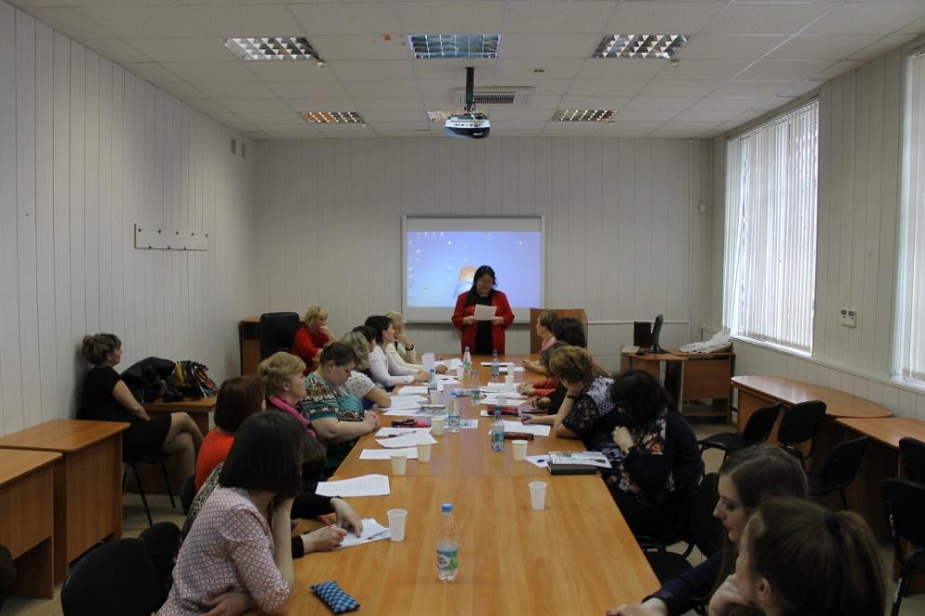
VI Всероссийское научно-воспитательное мероприятие (с международным участием)
«Неделя межнационального взаимодействия – 2017»
по теме: «Культура межнационального общения в современных условиях XXI века»
Дискуссионная площадка для учителей
«Работа с детьми-билингвами, инофонами и мигрантами: трудности и перспективы»

Slide 14
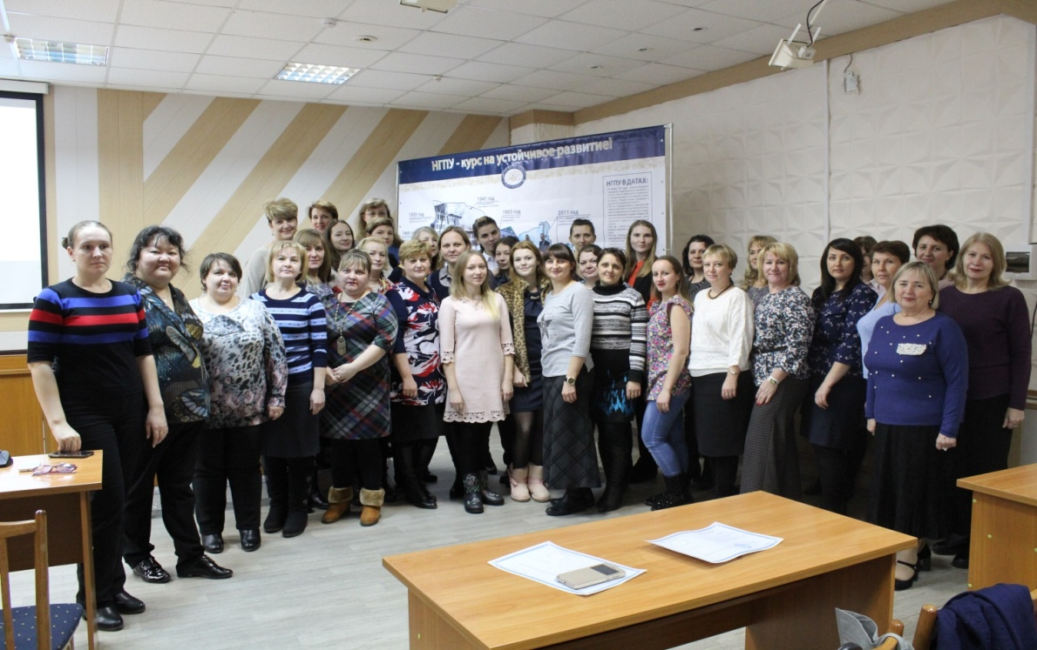
КУРСЫ ПОВЫШЕНИЯ КВАЛИФИКАЦИИ
«Психолого-педагогическое сопровождение детей-инофонов, билингвов и мигрантов в организациях, осуществляющих образовательную деятельность в условиях ФГОС» (72 ак. ч.)

Slide 16
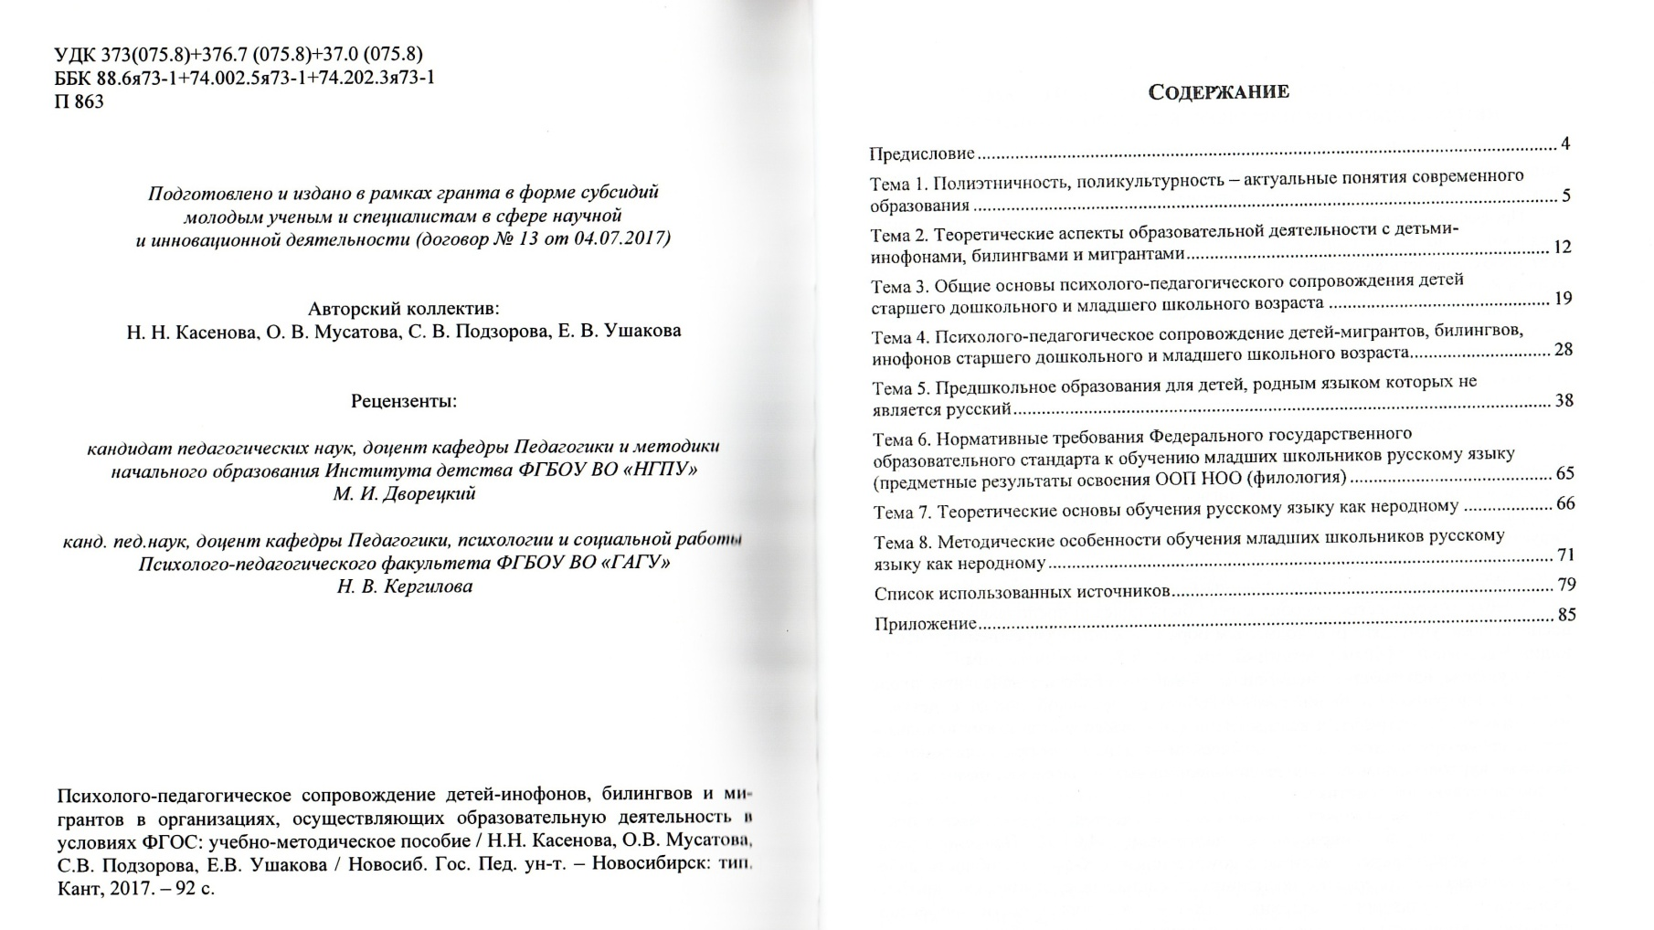

Slide 17
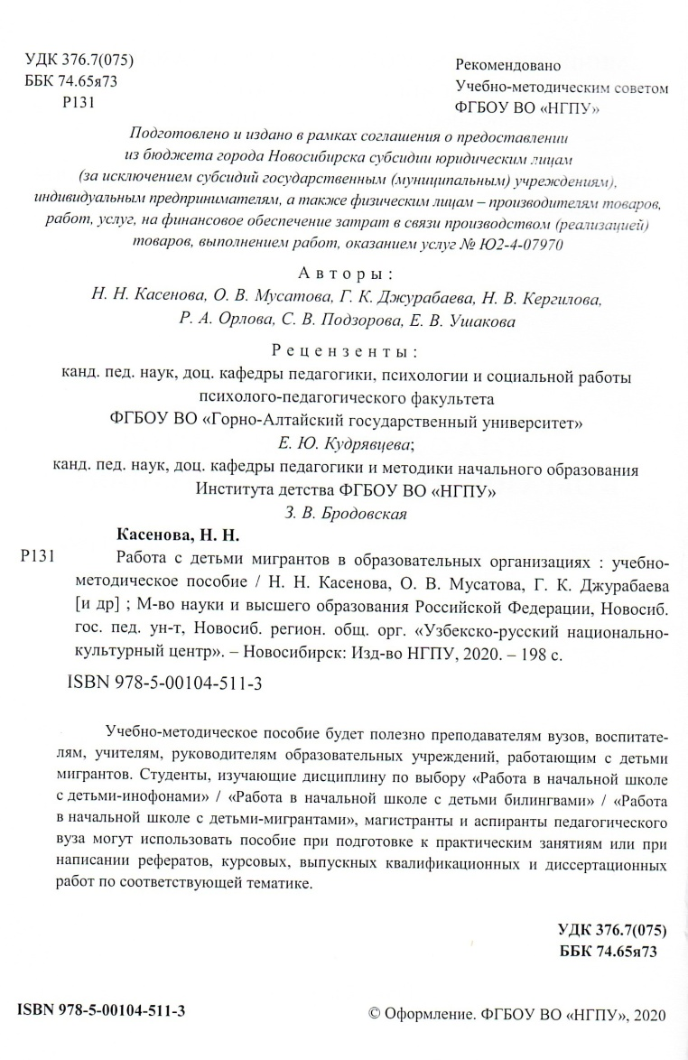
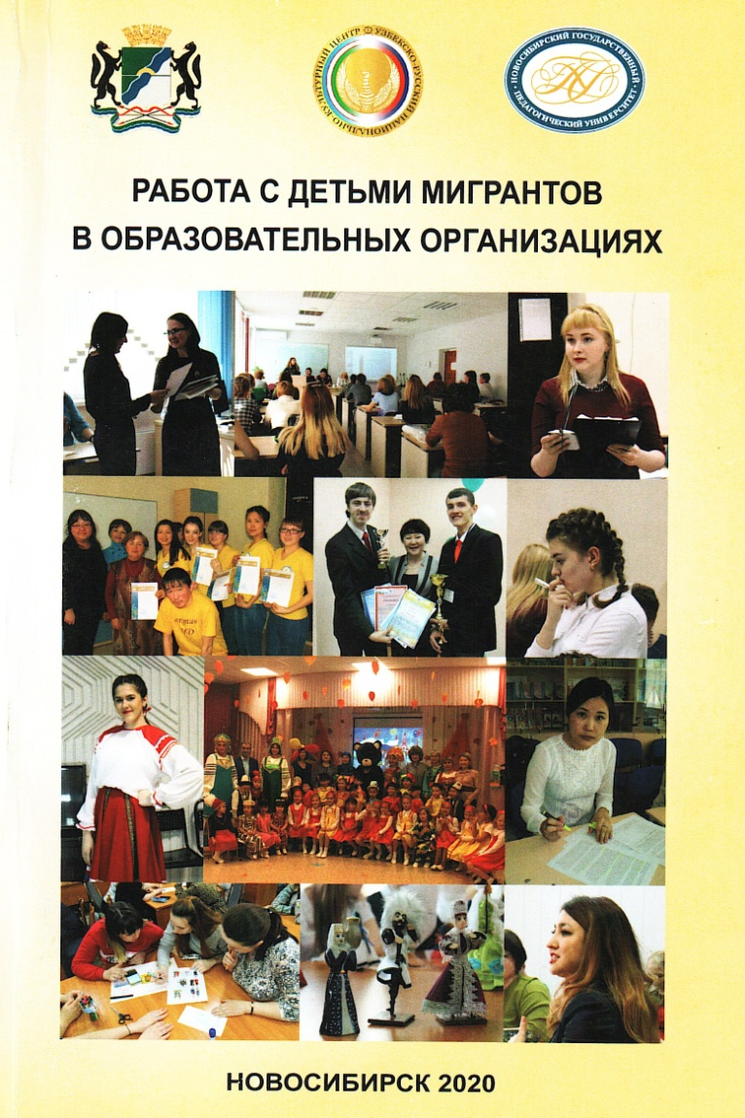

Slide 18
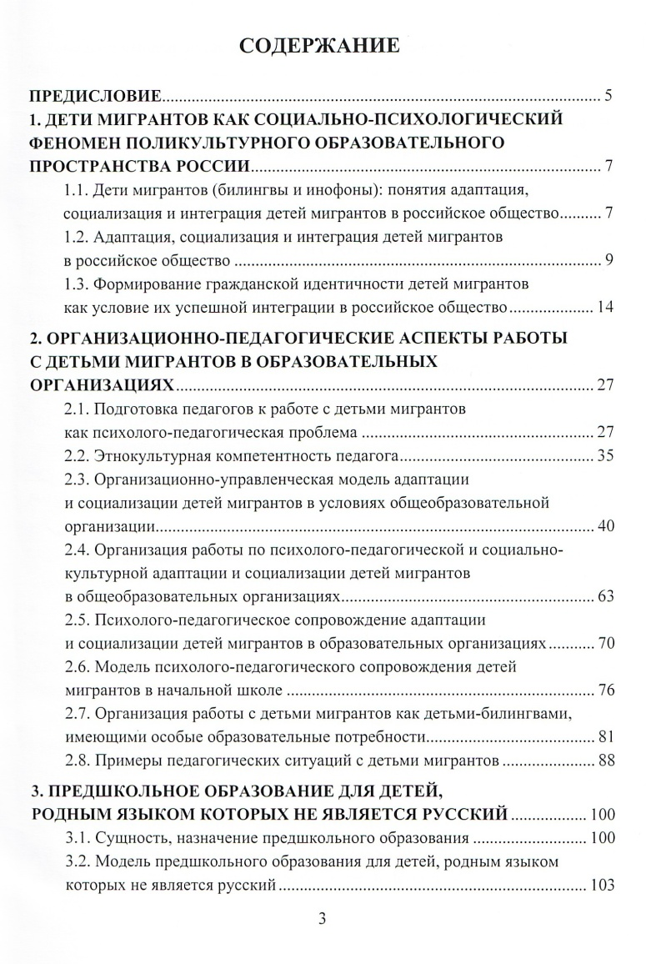
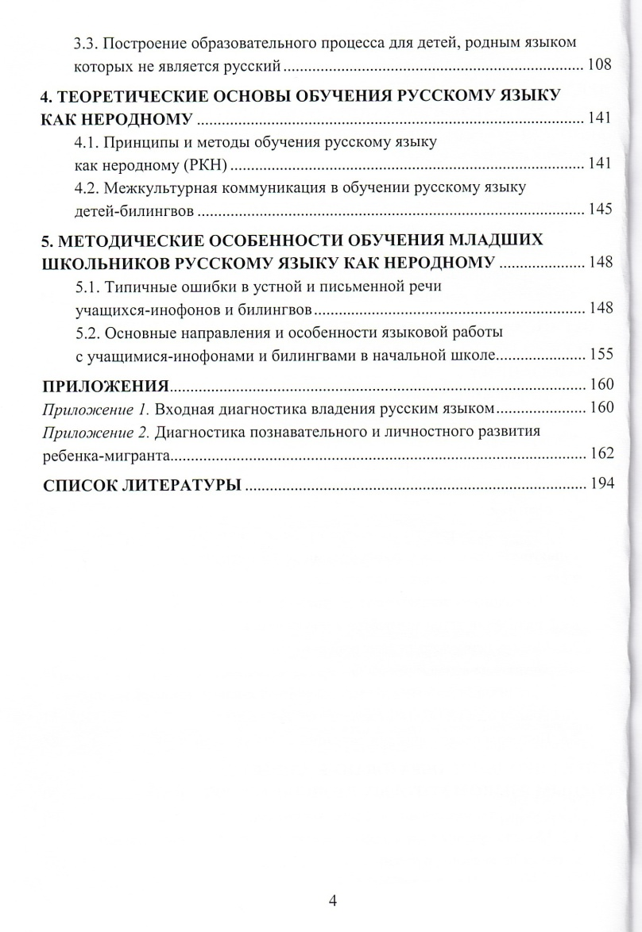

Slide 19
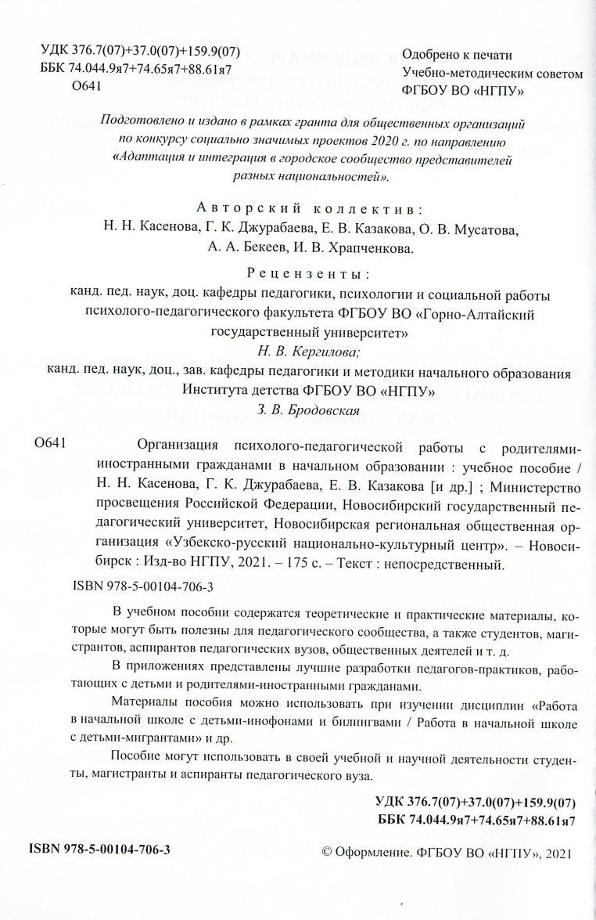

Slide 20
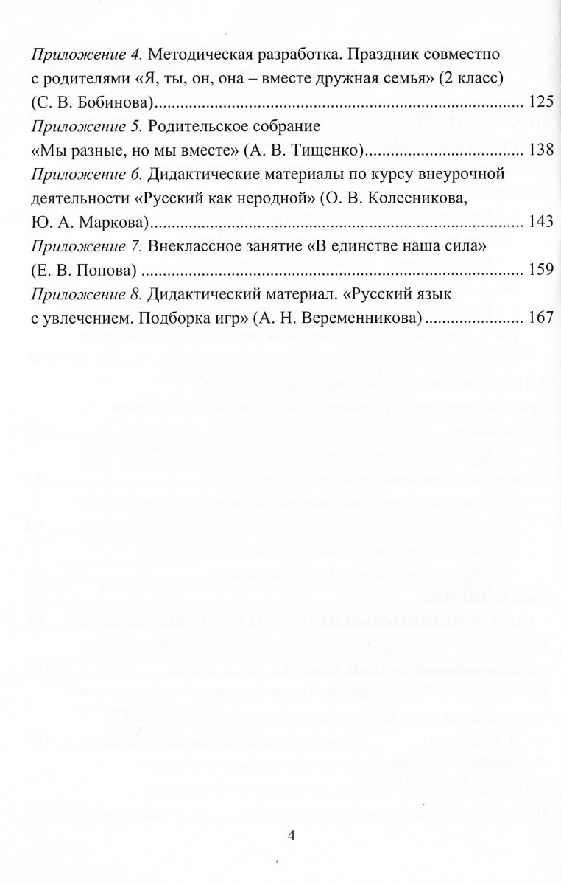
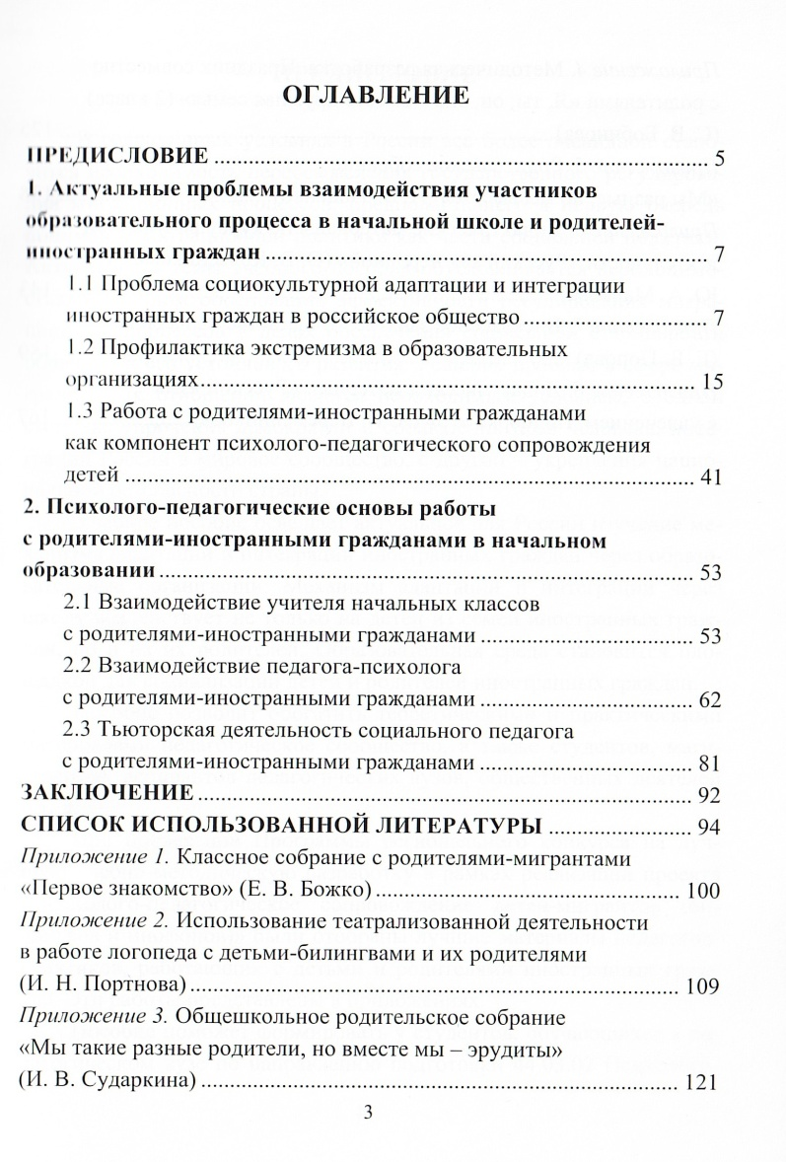

Slide 22
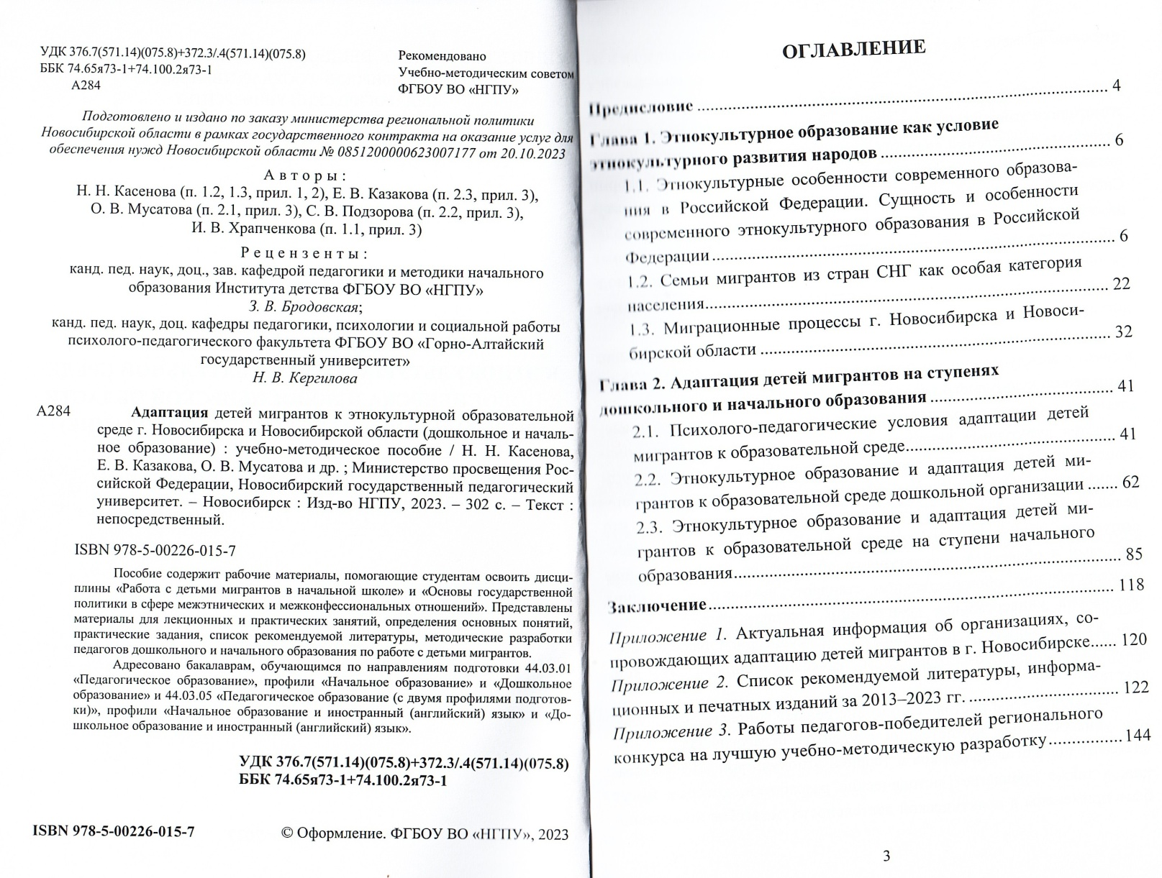

Slide 24
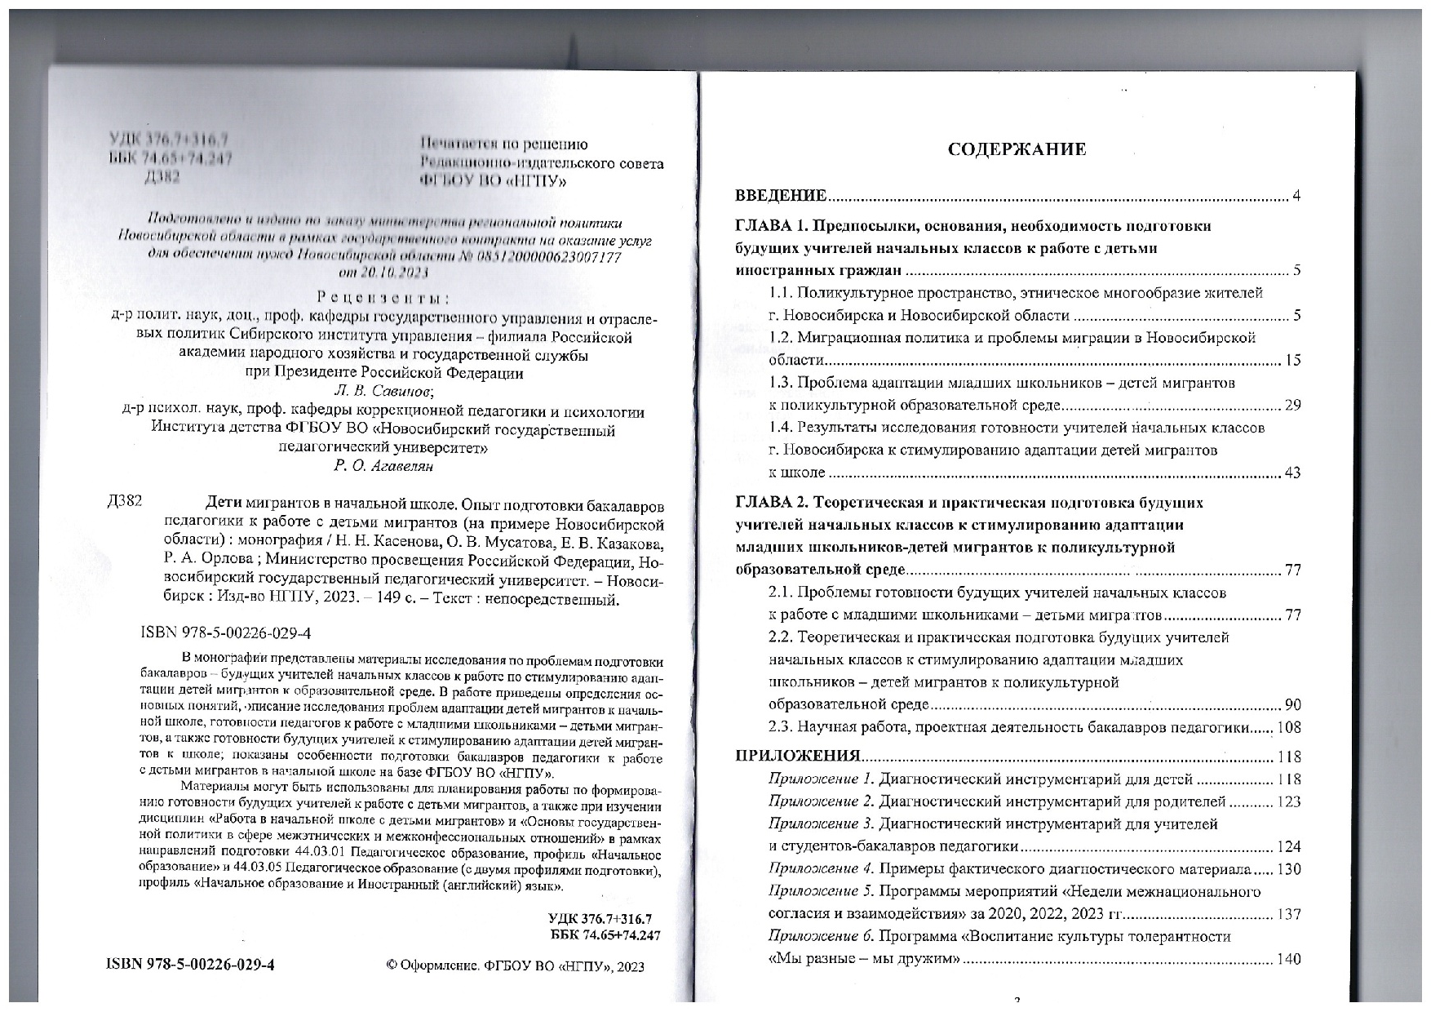

Slide 25
РЕГИОНАЛЬНЫЙ КОНКУРС НА ЛУЧШУЮ
УЧЕБНО-МЕТОДИЧЕСКУЮ РАЗРАБОТКУ В РАМКАХ РЕАЛИЗАЦИИ ПРОЕКТА «ПСИХОЛОГО-ПЕДАГОГИЧЕСКОЕ СОПРОВОЖДЕНИЕ ДЕТЕЙ
МИГРАНТОВ (БИЛИНГВОВ И ИНОФОНОВ)»
В рамках Конкурса выделены следующие номинации:
а) «Урок русского языка для детей мигрантов (билингвов и инофонов)»;
б) «Урок литературного чтения для детей мигрантов (билингвов и инофонов)»;
в) «Внеклассное занятие с детьми мигрантов (билингвами и инофонами)»;
г) «Дидактические материалы»;
д) «Классное собрание с родителями-мигрантами».

Slide 26
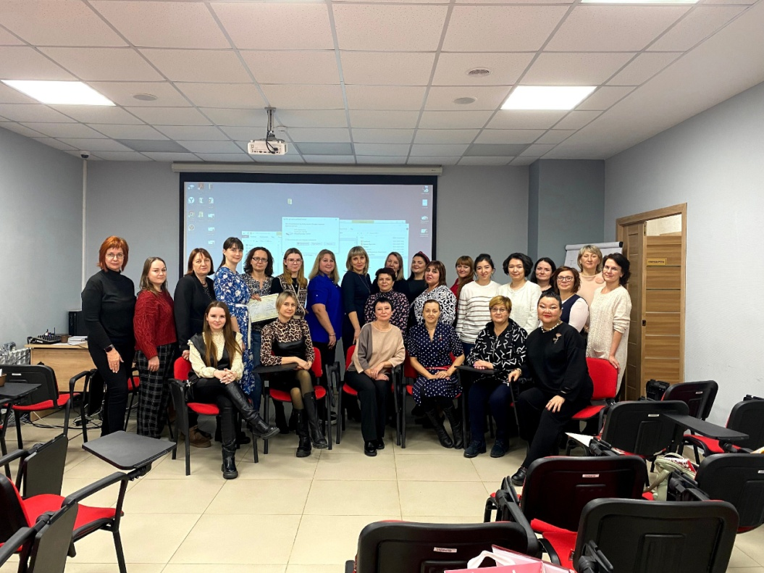
Курсы повышения квалификации для педагогов
«Межэтническое и межкультурное взаимодействие в городском социуме (работа с детьми-билингвами и детьми-инофонами)» (72 ак. ч.).

Slide 27
БЛАГОДАРЮ ЗА ВНИМАНИЕ

